Slide 1

Lập trình đa nền tảng với react
Bài 5: THÀNH PHẦN TRÌNH BÀY
Phần 1: Sử dụngView và Webview

Slide 2

Mục tiêu
Sử dụng View trong React Native
Sử dụng Webview trong React Native
Sử dụng Modal trong React Native
Sử dụng ActivityIndicator trong React Native

Slide 3
Thành phần và API: View
View: Là thành phần phổ biến nhất trong React Native
Có thể xem nó như thành phần div trong web

Slide 4
Thành phần và API: View
Các trường hợp sử dụng View:
Khi bạn cần bọc các phần tử bên trong vùng chứa, bạn có thể sử dụng View dưới dạng một phần tử vùng chứa (Container Element).

Slide 5
Thành phần và API: View
Các trường hợp sử dụng View:
Khi bạn muốn tổ hợp nhiều phần tử bên trong phần tử gốc, cả thành phần cha và con đều có thể là View.
Nó có thể chứa nhiều thành phần con như bạn muốn.

Slide 6
Thành phần và API: View
Các trường hợp sử dụng View:
View cũng hỗ trợ các sự kiện cảm ứng tổng hợp, có thể hữu ích cho các mục đích khác nhau.

Slide 7
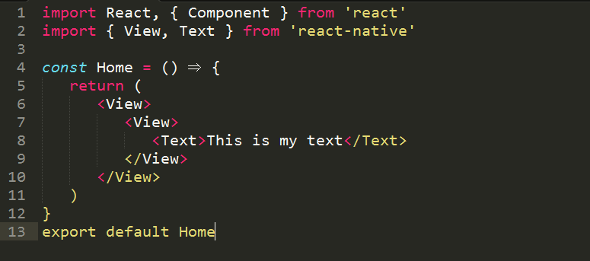
Thành phần và API: View
Ví dụ: src/components/home/Home.js

Slide 8
Thành phần và API: WebView
WebView: Nó được sử dụng khi bạn muốn hiển thị trang web trên ứng dụng di động của bạn một cách trực tuyến.

Slide 9
Thành phần và API: WebView
Ví dụ sử dụng webview:
Tạo và code File src/components/home/HomeContainer.js

Slide 10
Thành phần và API: WebView
Ví dụ sử dụng webview:
Bây giờ ta tạo WebViewExample.js bên trong thư mục src/components/home
Code File src/components/home/WebViewExample.js
Hiện nay (tháng 8/2017) react native chưa hỗ trợ webview trên Android, nhưng đã hỗ trợ IOS
Có thể dùng webview trên android thông qua framework của Lucas Ferreira

Slide 11
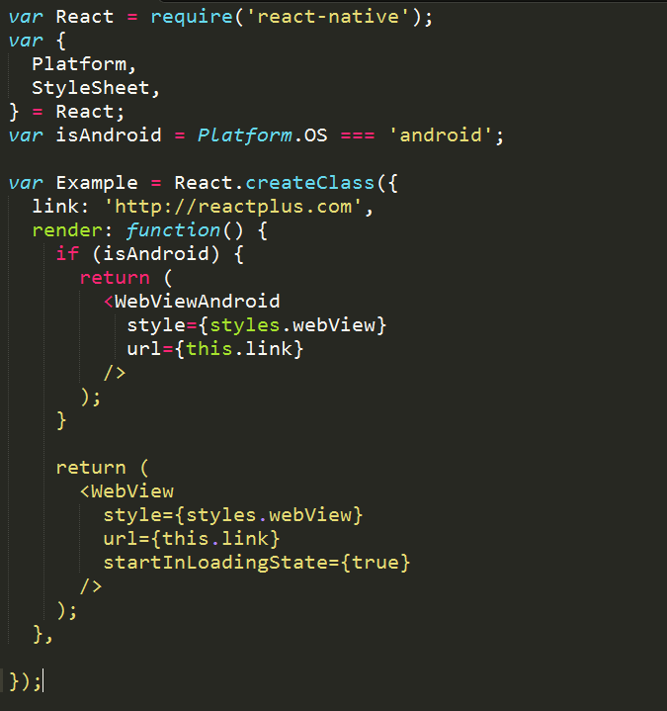
Sử dụng webview của Lucas Ferreira

Slide 12
Lập trình đa nền tảng với react
Bài 5: THÀNH PHẦN TRÌNH BÀY
Phần 2: Sử dụng Modal và ActivityIndicator

Slide 13
Thành phần và API: Modal
Modal: Chúng ta sẽ đặt logic bên trong ModalExample.
Và có thể cập nhật trạng thái ban đầu bằng cách chạy toggleModal.

Slide 14
Thành phần và API: Modal
Modal: Sau khi cập nhật trạng thái ban đầu bằng cách chạy toggleModal, chúng ta sẽ thiết lập thuộc tính hiển thị cho Modal của chúng ta.
Yêu cầu này sẽ được cập nhật khi state thay đổi.

Slide 15
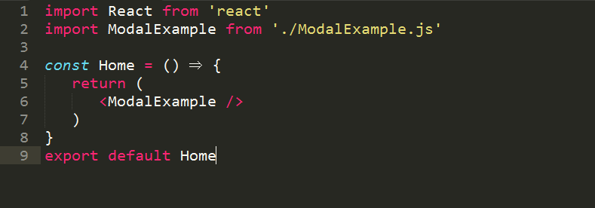
Demo: Modal
File src/components/home/Home.js

Slide 16
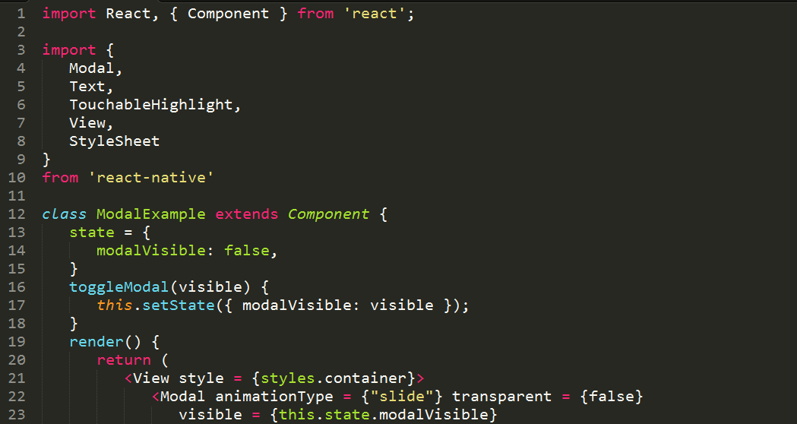
Demo: Modal
File src/components/home/ModalExample.js

Slide 17
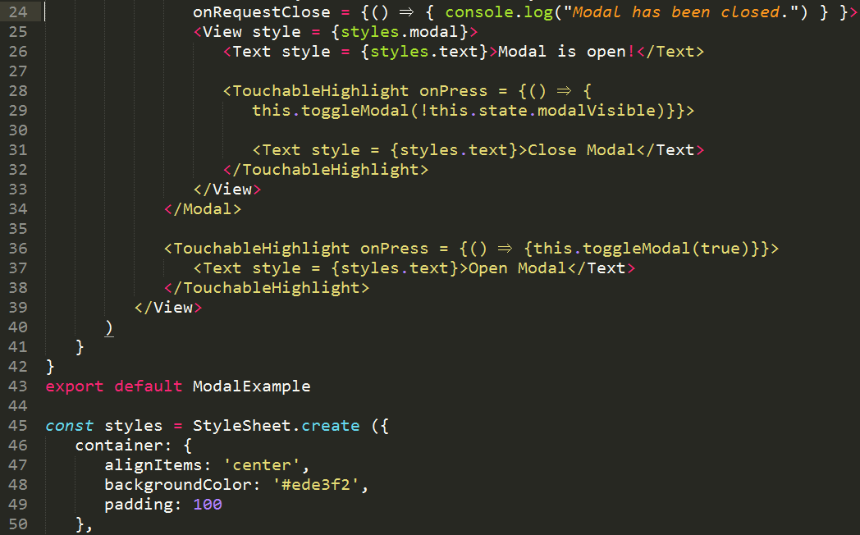
Demo: Modal
File src/components/home/ModalExample.js

Slide 18
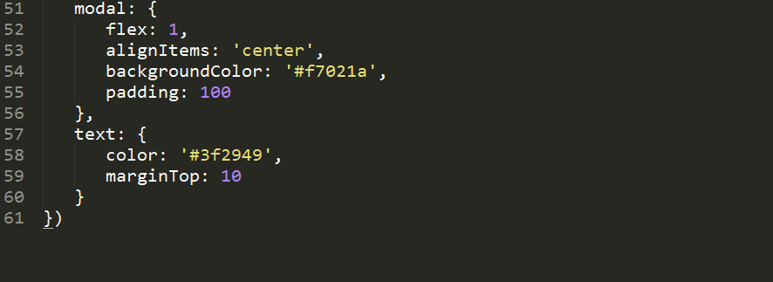
Demo: Modal
File src/components/home/ModalExample.js

Slide 19
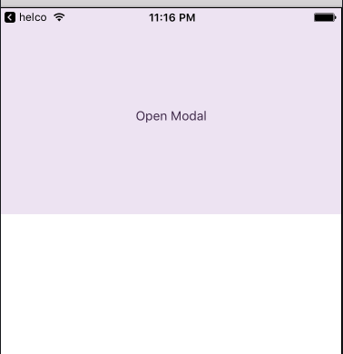
Demo: Modal
Chạy chương trình sẽ cho kết quả

Slide 20
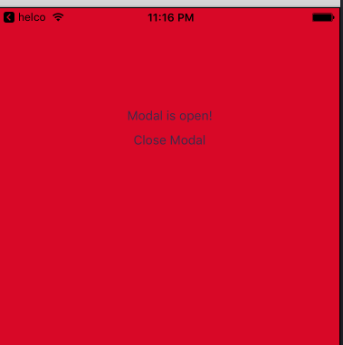
Demo: Modal
Khi click vào button, modal sẽ được mở

Slide 21
Demo: Modal
Chú ý: Khi xử lý dữ liệu với Modal, dữ liệu sẽ đưa lên server nodejs. Bạn cần lưu ý một số điểm sau:
Dữ liệu truyền vào phương thức write có thể xử lý dữ liệu text, hình ảnh,…
Khi truyền dữ liệu ta nên sử dụng Stream, kế thừa từ EventEmitter (thiết lập Stream để đọc dữ liệu, cần cấu hình writable bằng true; dùng phương thức createReadStream() cho readable)
Để tránh dữ liệu gửi đi nhiều lần, ta cần sử dụng phương thức drain của stream

Slide 22
Thành phần và API: Activity Indicator
Thuộc tính animation có kiểu Boolean được sử dụng để hiển thị Activity Indicator.
Nó sẽ close sau một thời gian đã chọn sau khi các thành phần được gắn kết.
Điều này được thực hiện bằng cách sử dụng hàm closeActivityIndicator ().

Slide 23
Thành phần và API: Activity Indicator
Ví dụ: Sử dụng Activity Indicator
Ta cần viết code cho các file src/components/home/Home.js
Và
src/components/home/ActivityIndicatorExample.js

Slide 24
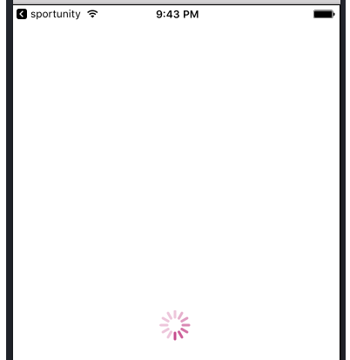
Thành phần và API: Activity Indicator
Khi chạy ứng dụng, chúng ta sẽ thấy nó load trên màn hình.
Nó sẽ biến mất sau vài giây (như cấu hình trong code)

Slide 25

Tổng kết
Sử dụng View trong React Native
Sử dụng Webview trong React Native
Sử dụng Modal trong React Native
Sử dụng ActivityIndicator trong React Native

Slide 26



Cảm ơn

